Slide 1
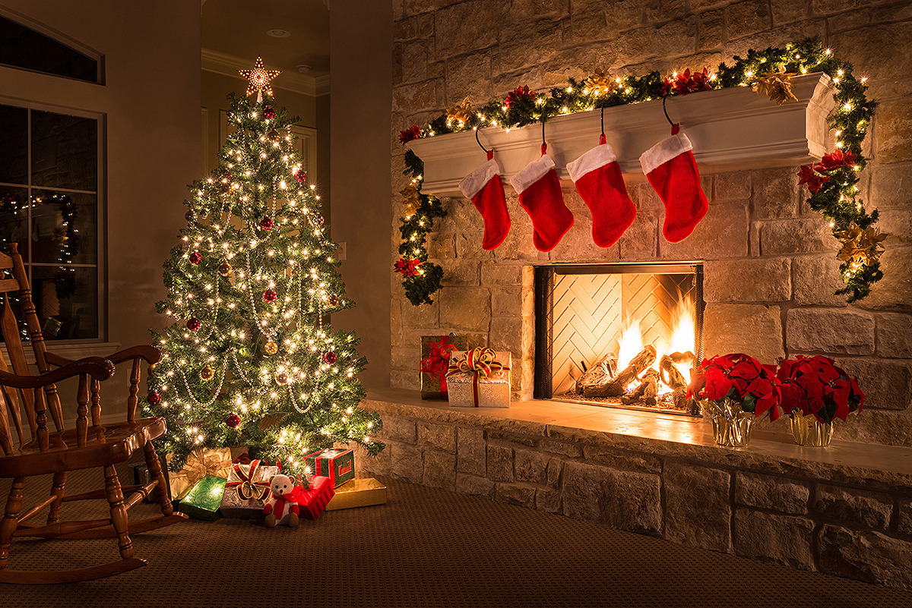
Приглашаем в гости к нам, в сказку новогоднюю.
Средняя группа №10
МАДОУ «Детский сад №92
Воспитатель:
Татьяна Анатольевна Заплатина

Slide 2
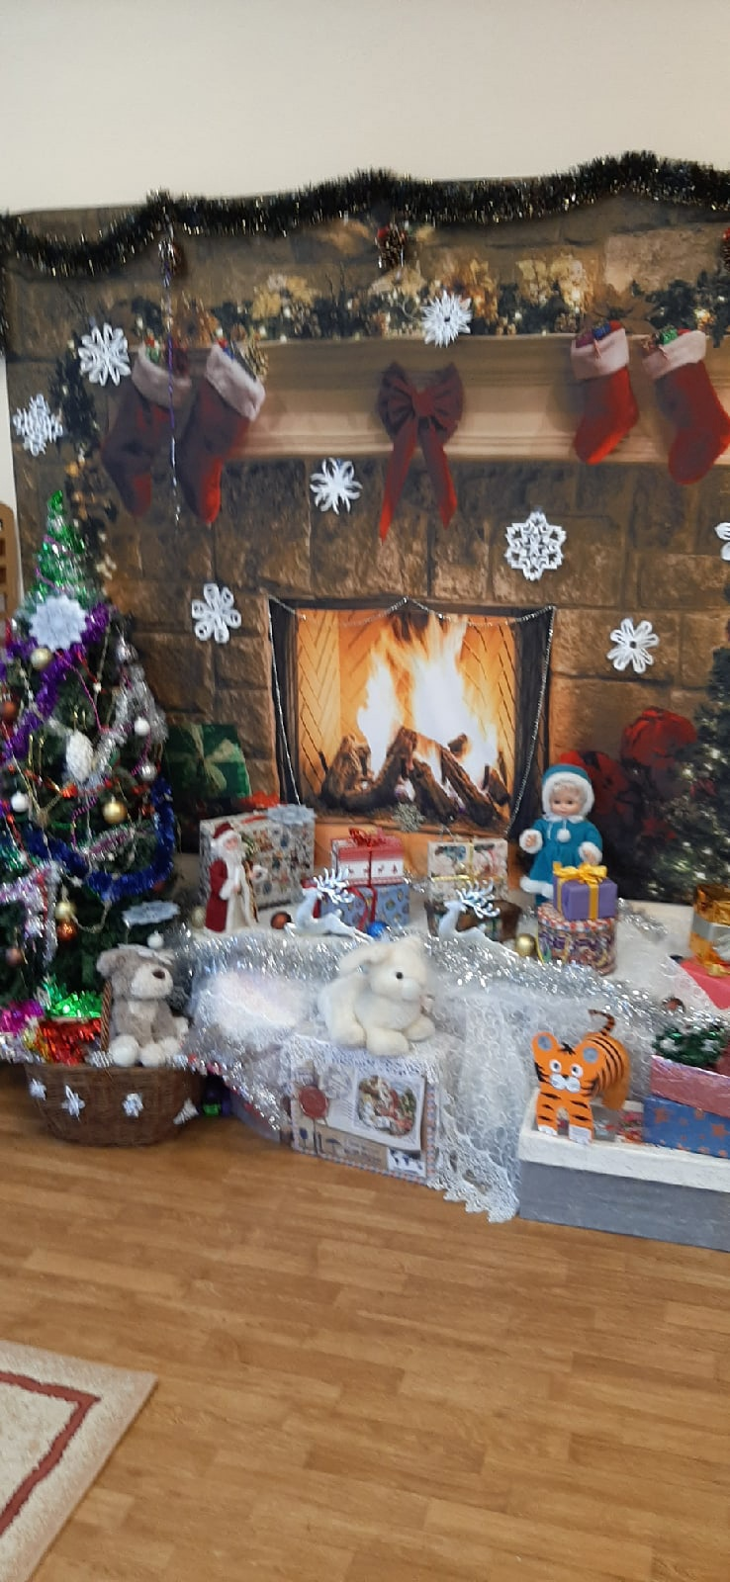
Праздник ожидаем, группу украшаем!

Slide 3
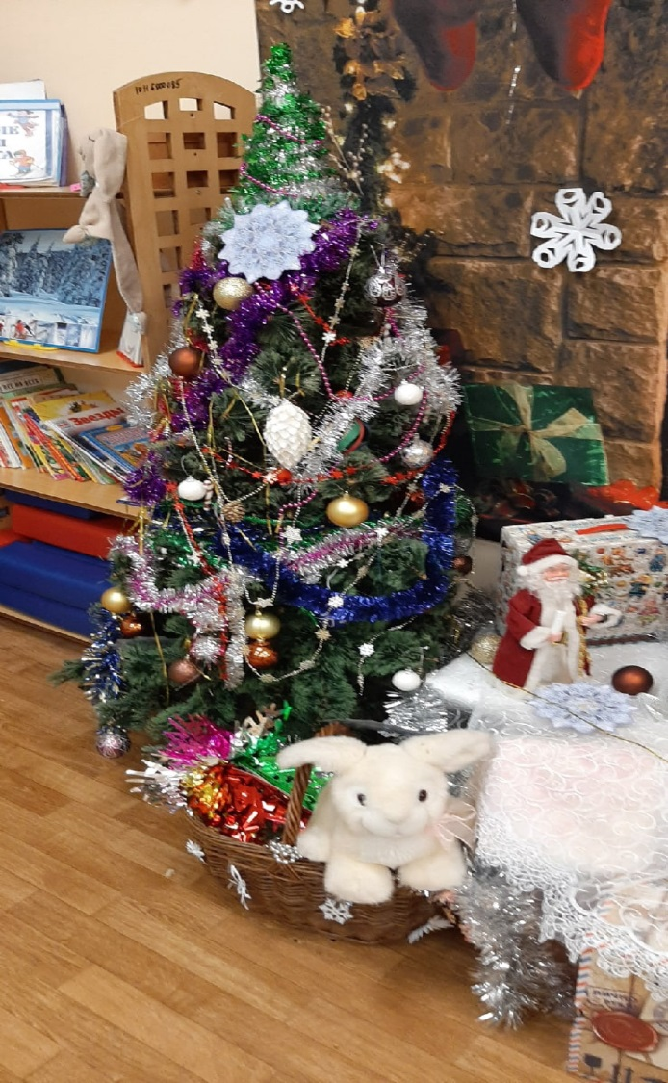
Льется дождик золотой, с елочки стекая. Полюбуйтесь на нее: Вот она какая! Дети эту елочку, сами украшали, В мохнатую шапку ее наряжали.

Slide 4
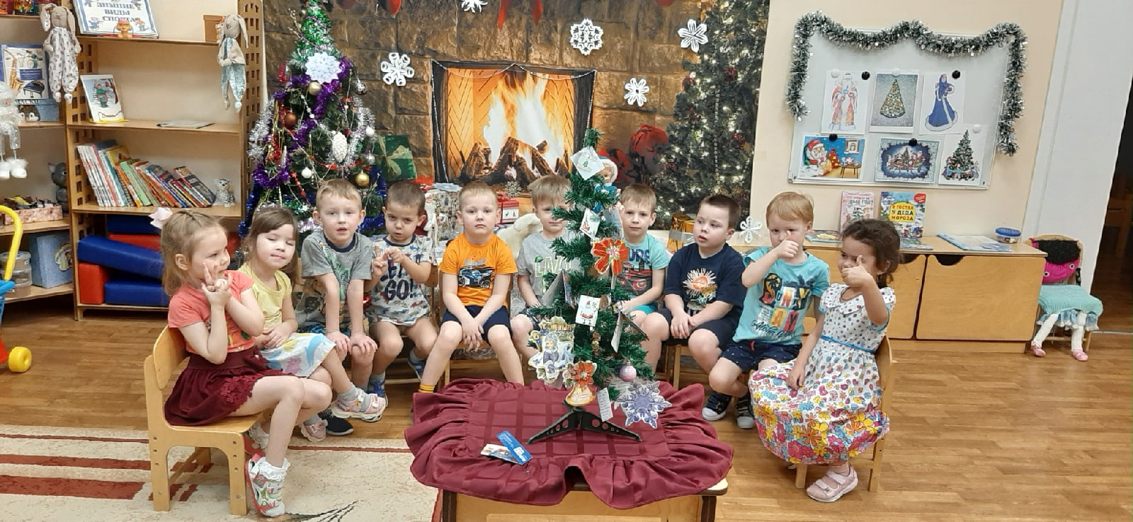
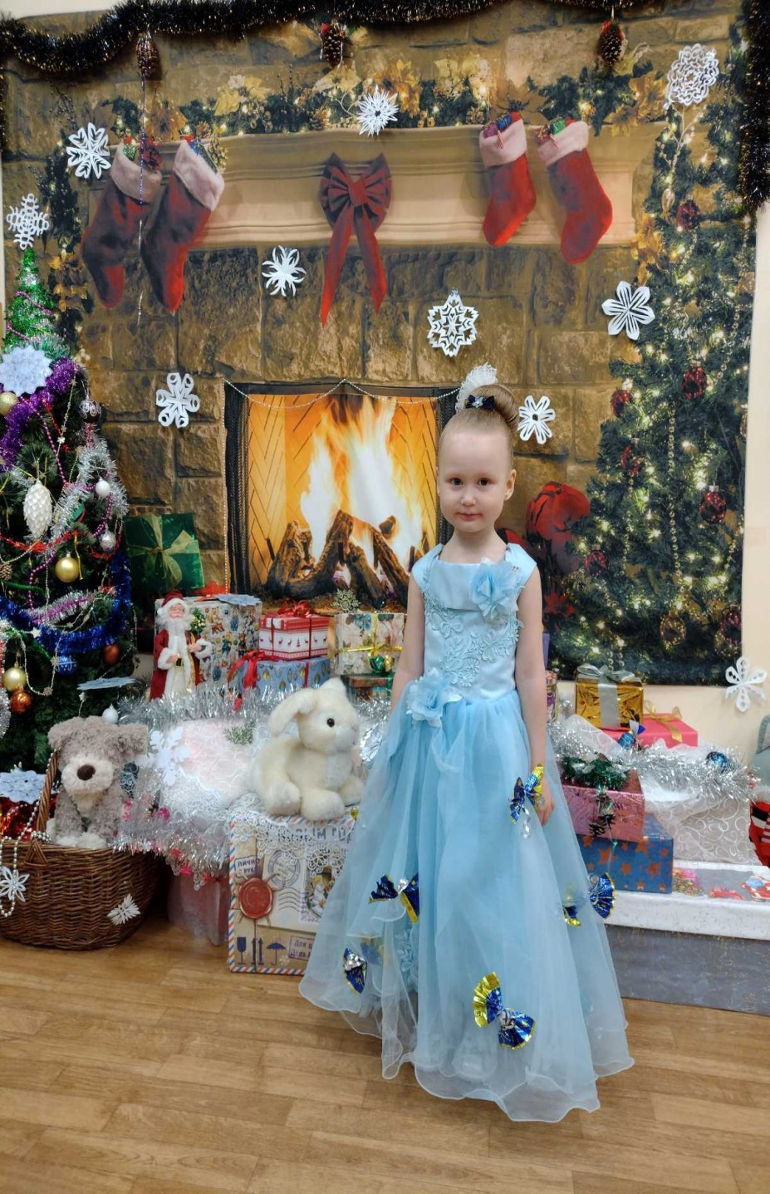
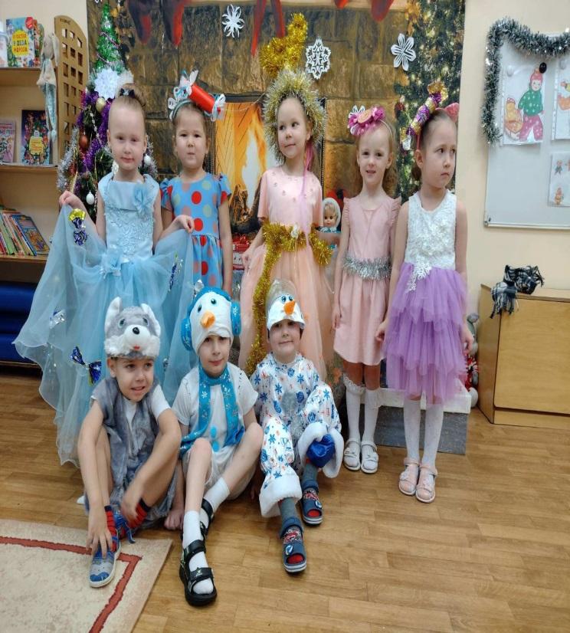
Дети, сидя у камина, Праздника ждут в гости: «Приходи к нам, Новый год» Очень – очень просим

Slide 5
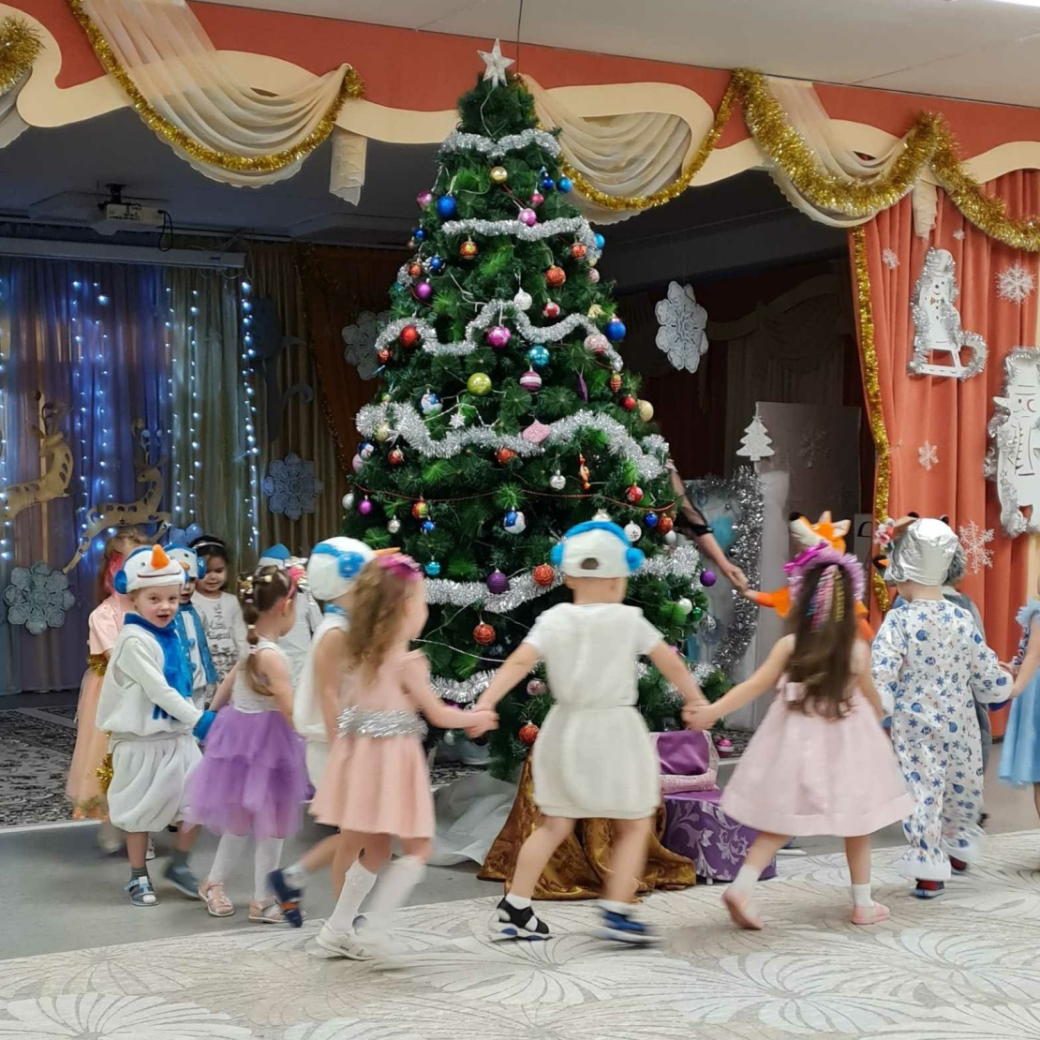
Мы на празднике гуляли
И подарки получали.
А вечером у камина,
Пожелания от родителей читали .

